Slide 1
BPMN
Introdução

Slide 2

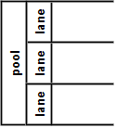




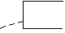
Elementos do BPMN
Elemento | Descrição
 | Evento
 | Gateways
 | Atividade
 | Fluxo de Sequência
 | Fluxo de Mensagem
 | Associação
Elemento | Descrição
 | Pool e Lanes
 | Objeto de Dados
 | Grupo
 | Anotação

Slide 3





























Variações de Eventos
 | Início | Intermediário |  | Final
 | Captura |  | Dispara
Simples (plan) |  |  |  |  | Eventos sem tipo e exibe onde o processo inicia ou termina
Mensagem |  |  |  |  | Recebe e envia mensagens
Temporal |  |  |  |  | Eventos cíclicos, pontos ou intervalos de tempo, timeouts
Erro |  |  |  |  | Captura ou dispara eventos de erros
Cancelamento |  |  |  |  | Reage ao cancelamento de transações ou dispara cancelamento
Compensação |  |  |  |  | Manipula compensação ou dispara as compensações
Condicional |  |  |  |  | Reage às mudanças nas condições de negócio
Sinal |  |  |  |  | Sinaliza através de diferentes processos.
Múltiplo |  |  |  |  | Captura ou dispara um conjunto de eventos
Conector (link) |  |  |  |  | Conetores de páginas
Final (terminate) |  |  |  |  | Dispara o término imediato de um processo

Slide 4
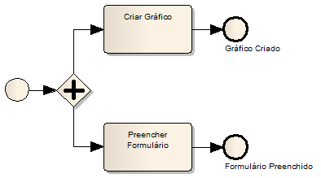
Diferenças entre End e Terminate
Evento End:
Um pode terminar após o outro

Slide 5
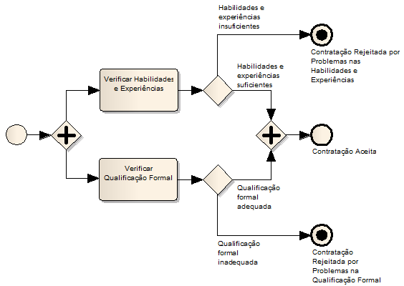
Diferenças entre End e Terminate
Evento Terminate:
O primeiro que alcançar o Terminate, finaliza todos os tokens em paralelo

Slide 6





Variações de Gateways
Elemento | Descrição
 | Desvio Condicional Exclusivo (OU Exclusivo de Dados)
 | Desvio Condicionado por Evento (OU Exclusivo de Eventos)
 | Ativação Incondicional em Paralelo
 | Ativação Inclusiva Condicional
 | Desvio Complexo

Slide 7

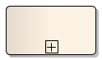


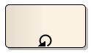
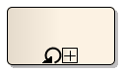
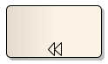
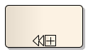
Variações de Atividades
Tarefa | Subprocesso | Descrição
 |  | Atômica
 |  | Múltiplas Instâncias
 |  | Loop
 |  | Compensação

Slide 8
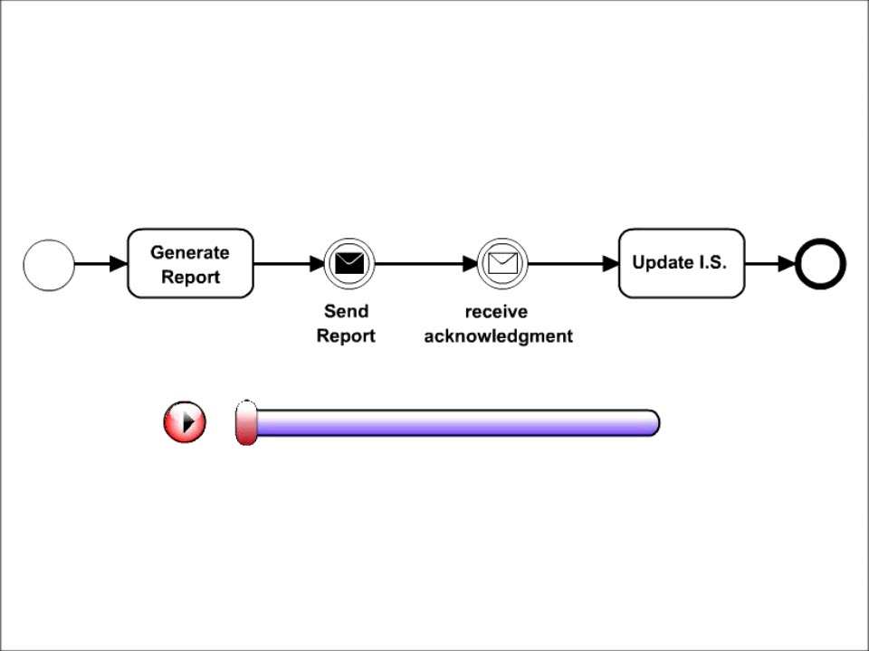
Evento BPMN: Básico

Slide 9
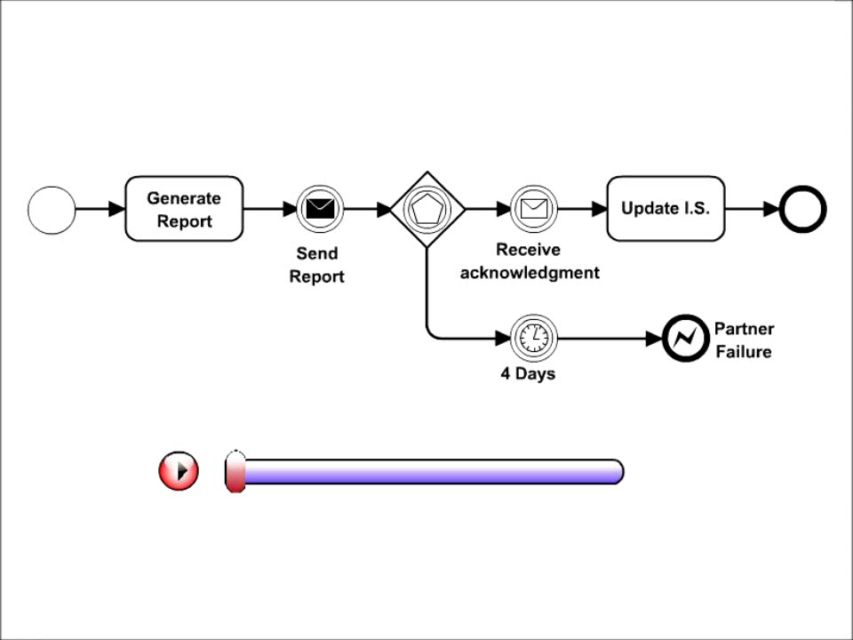
Evento BPMN: Corridas

Slide 10
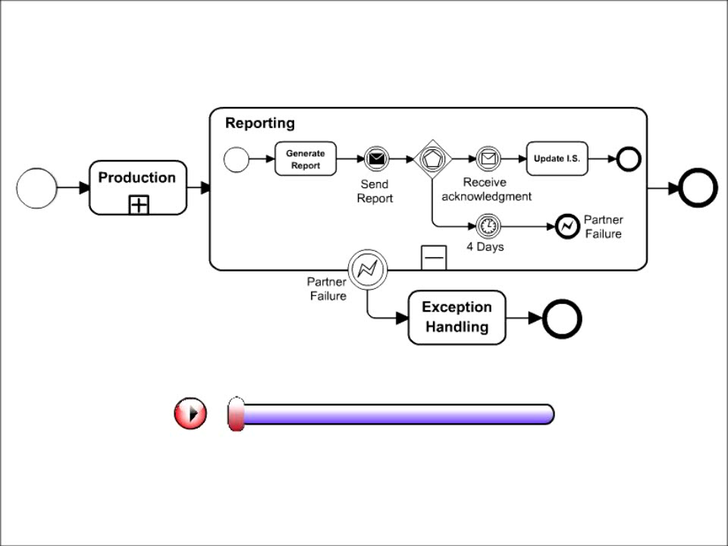
Evento BPMN: Interrupção

Slide 11
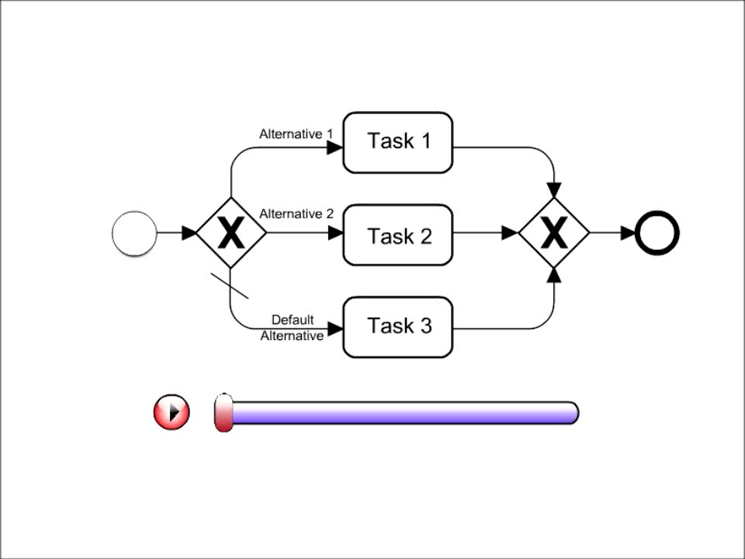
Evento BPMN: Data XOR

Slide 12
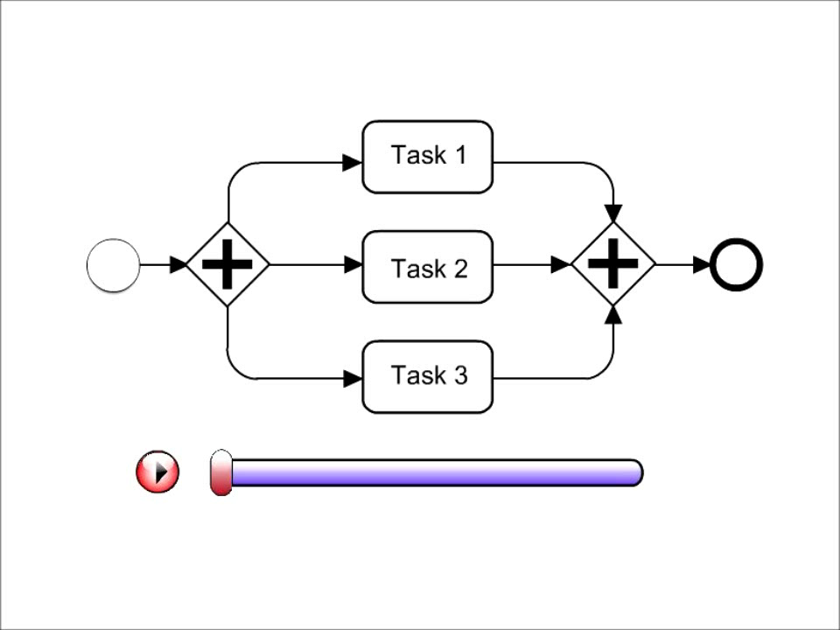
Evento BPMN: Paralelo

Slide 13
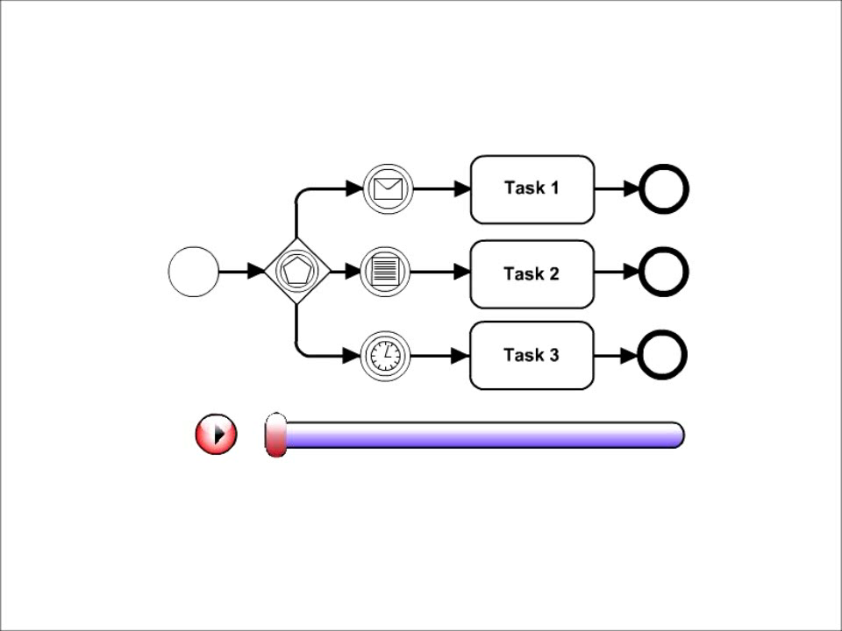
Evento BPMN: Event XOR

Slide 14
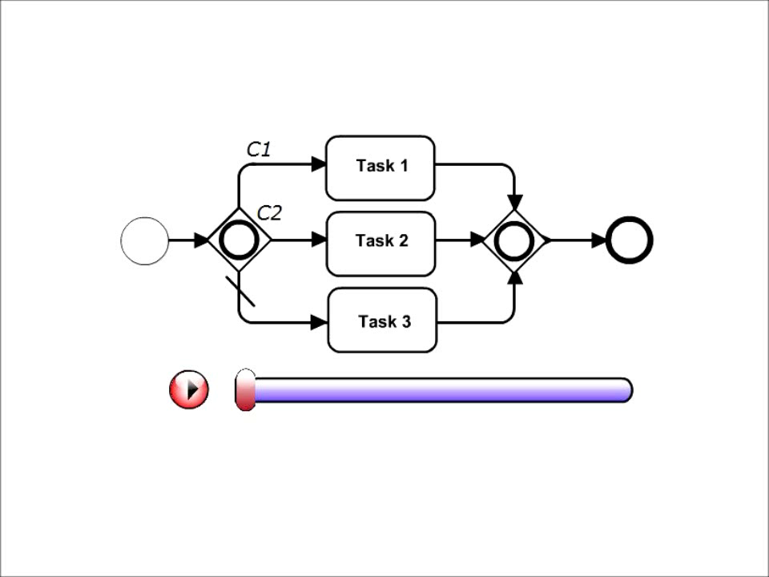
Evento BPMN: Condicional Inclusiva

Slide 15
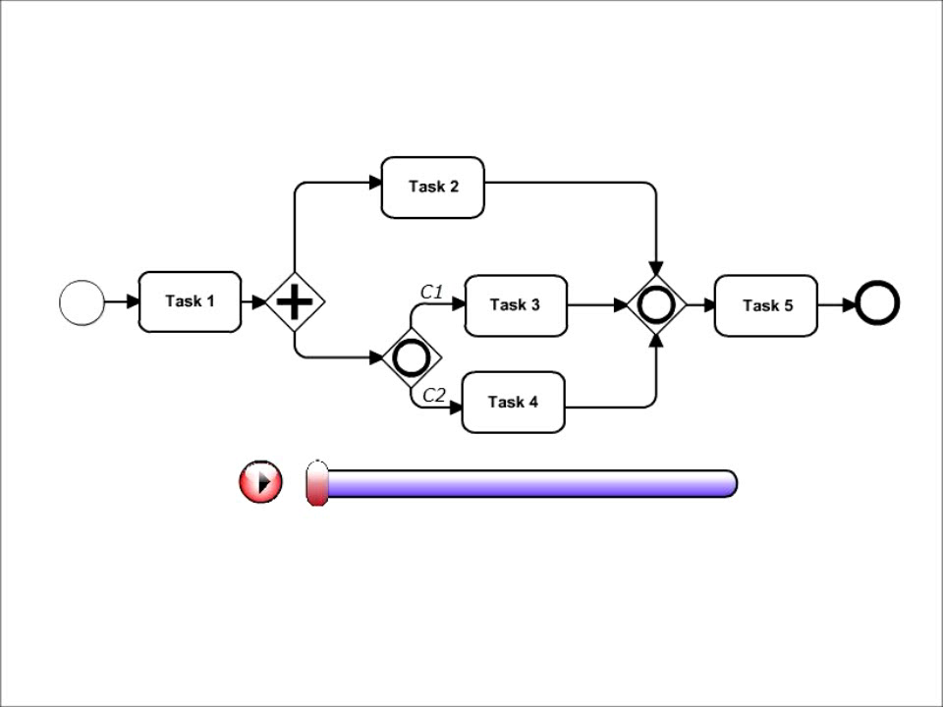
Evento BPMN: Condicional Inclusiva

Slide 16
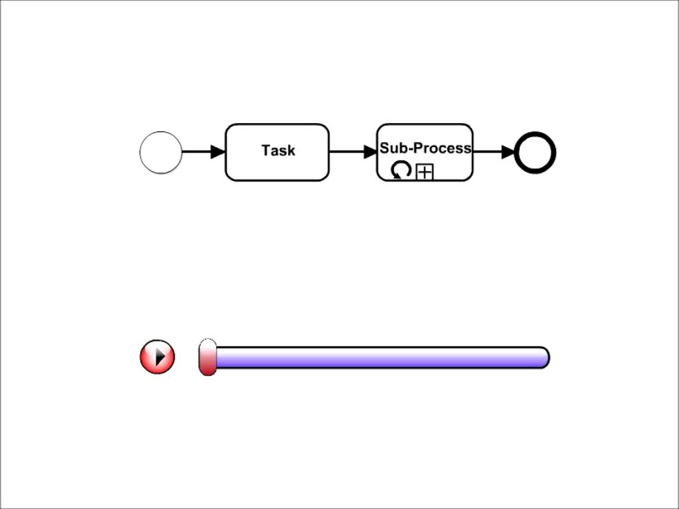
Loop Sequencial

Slide 17
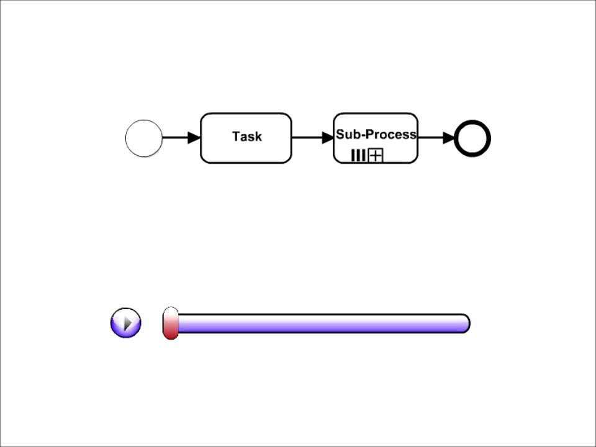
Loop Paralelo

Slide 18
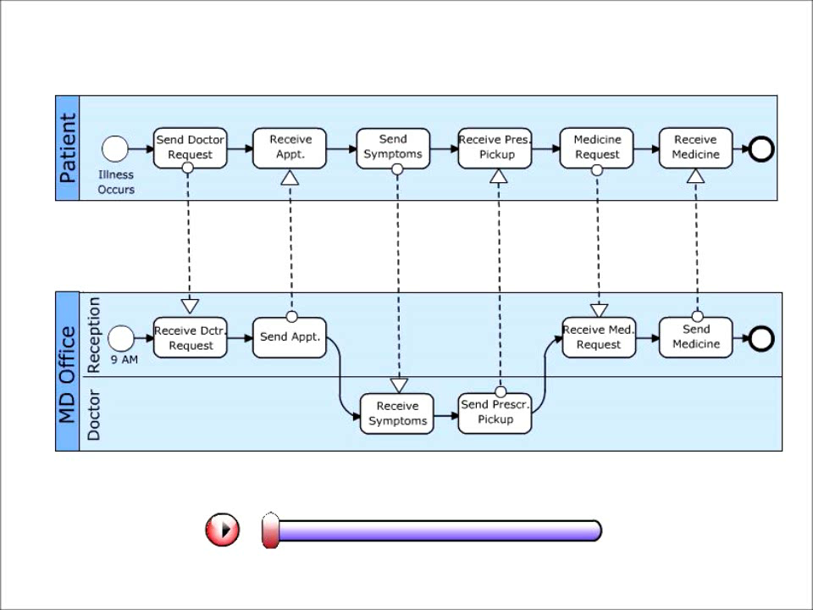
Colaboração

Slide 19
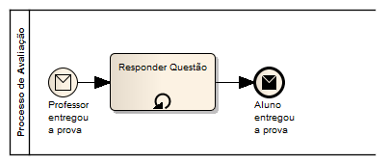
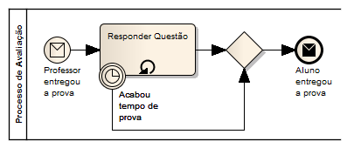
Manipulando Exceções (timeout)
Caminho Feliz

Slide 20
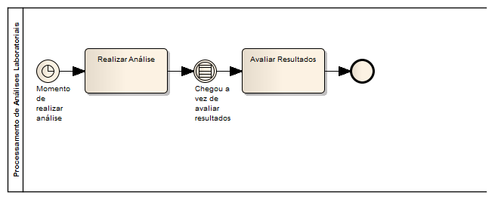
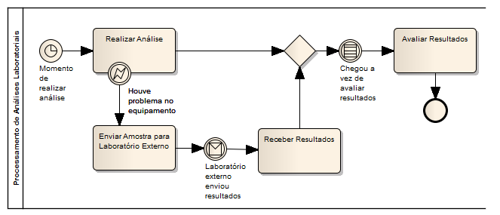
Manipulando Exceções (erro)
Caminho Feliz

Slide 21
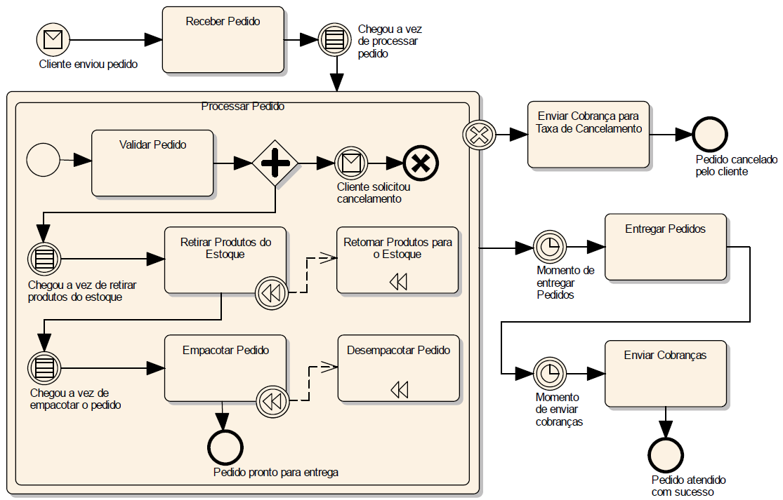
Transações

Slide 22
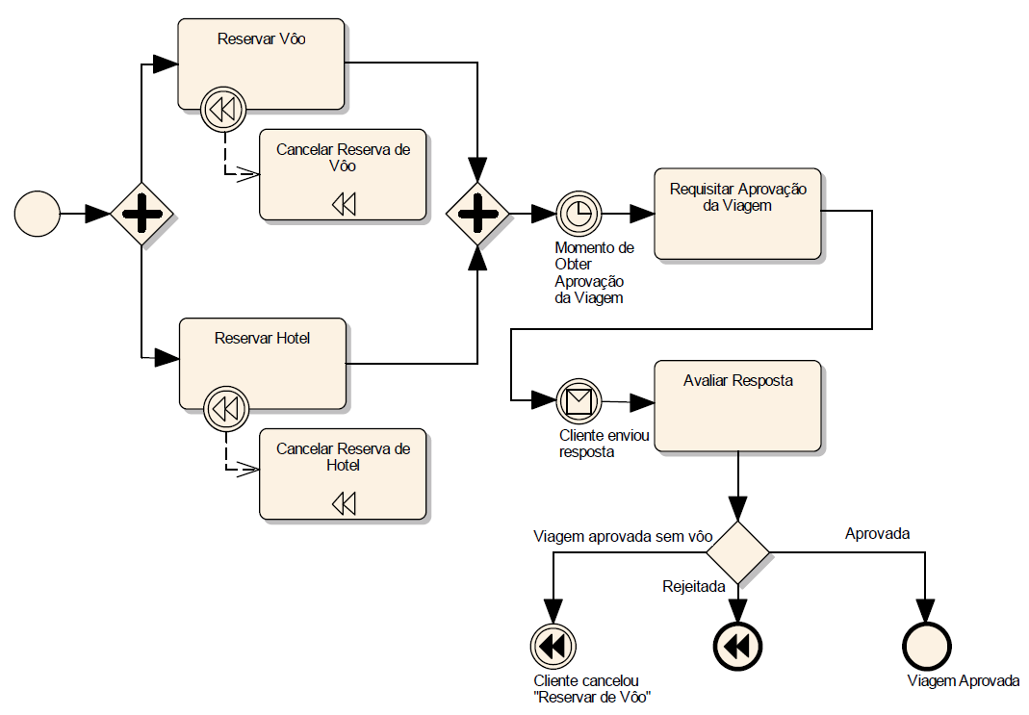
Compensação Direta

Slide 23
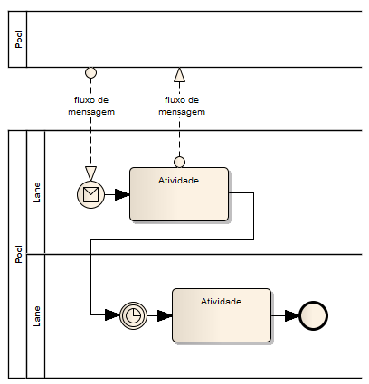
Fluxo de Mensagens x Sequência
 | Pool | Lane
Mensagem | DEVE CRUZAR | PODE CRUZAR
Sequência | NÃO DEVE CRUZAR | PODE CRUZAR

Slide 24
Arquitetura de Negócio
Nível de
Cenários
Operacionais
Cenário Operacional 1
Cenário Operacional 2
Nível dos
Nós Operacionais
(preferencialmente abstratos)
Nó Operacional 1
Nó Operacional 2
Nível das
Capacidades
Operacionais
Capacidade Operacional 1
Capacidade Operacional 2
Capacidade Operacional 3
Heurística
Nível das
Subcapacidades
Operacionais
(opcional)
Subcapacidade Operacional 1
Subcapacidade Operacional 2
Subcapacidade Operacional 3
Nível de
Processos
Operacionais
Processo Operacional 1
Processo Operacional 2
Nível de
Tarefas
(Opcional)
Tarefa 1
Tarefa 2

Slide 25

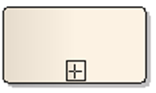

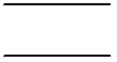
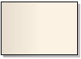
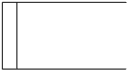
DFD Essencial x BPMN
Cenários, Nós Operacionais, Capacidades, Subcapacidades
+
Processo
Processo
Fluxo de dados
Fluxo de mensagem
Depósito de dados
Objeto de dados
Entidade
Externa
Pool

Slide 26
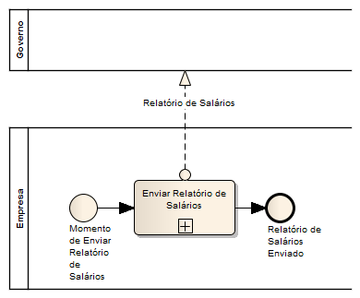
Descrevendo Fluxo de Mensagens
* * | Comentário
= | Composto de
( ) | Opcional
+ | Agrupamento
{ } | Grupo de Repetição
[ | ] | Alternativa
DeMarco, Tom - Structured Analysis and System Specification, 1978
Relatório-de-Salários =
{Nome-da-Empresa + Data-do-Relatório +
{Código-da-Categoria + Número-de-Empregados + Salário-Médio} +
Total-de-Empregados + Salário-Médio-Geral + (Total-de-Horas-Extras)}

Slide 27
Exemplo
Lanchonete Padrão

Slide 28
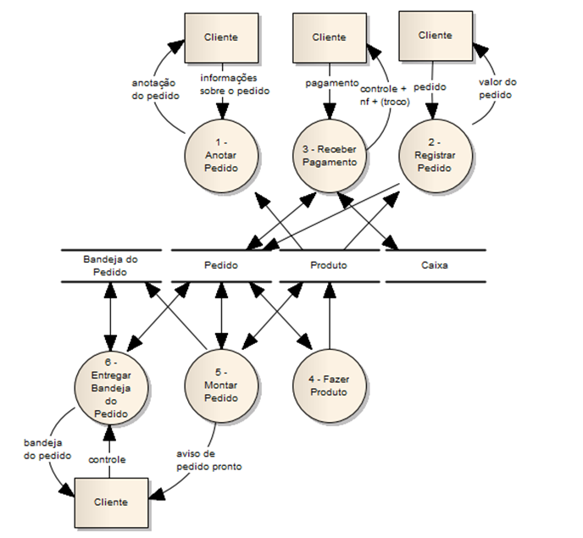
DFD Essencial

Slide 29
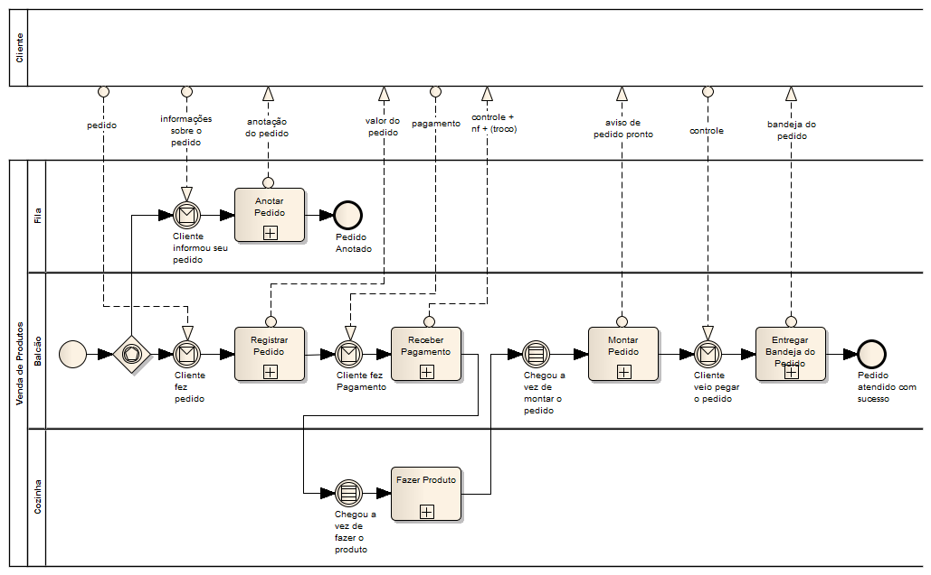
Início: Caminho Feliz (Nível de Evento)

Slide 30
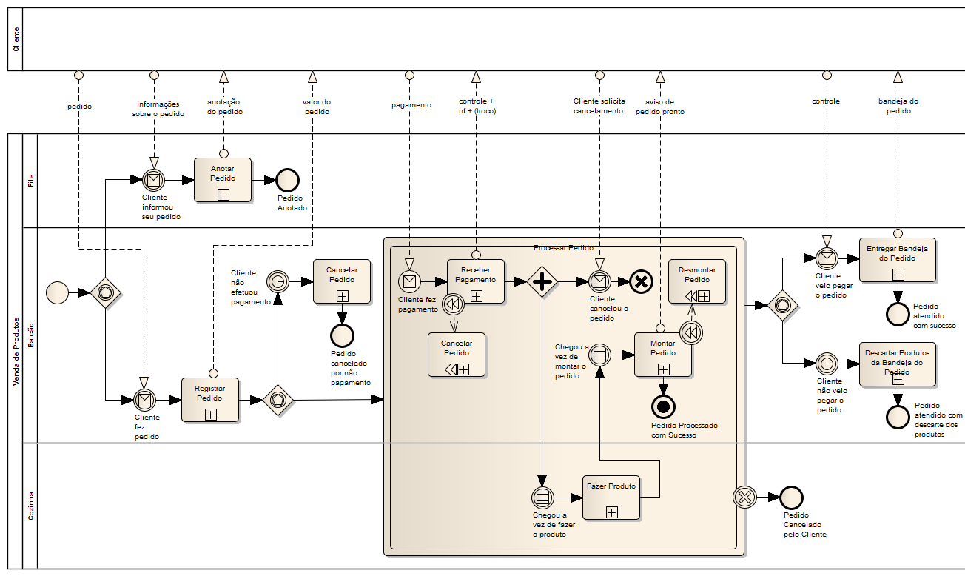
Tratando as Exceções (Nível de Evento)

Slide 31
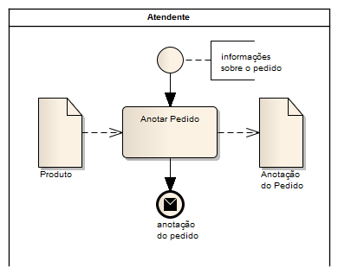
Tratando as Exceções (Nível de Tarefa)

Slide 32
Tratando as Exceções (Nível de Evento)

Slide 33
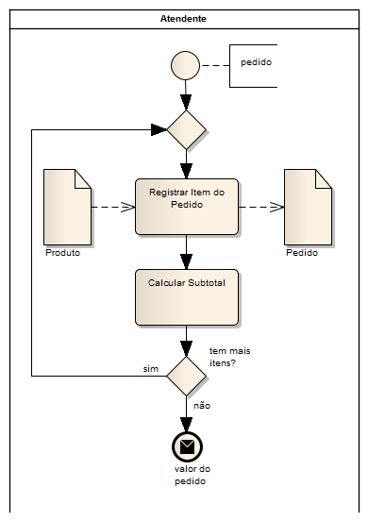
Tratando as Exceções (Nível de Tarefa)

Slide 34
Tratando as Exceções (Nível de Evento)

Slide 35
Nível das Tarefas
DERIVAÇÃO DOS REQUISITOS DE SISTEMA
SSS-0001 O sistema, quando acionado pelo Atendente, DEVE registrar os itens de um pedido.
SSS-0002 O sistema DEVE calcular o subtotal do pedido a cada item registrado

Slide 36
Prof. Osvaldo Kotaro Takai
otakai@gmail.com

